Slide 1
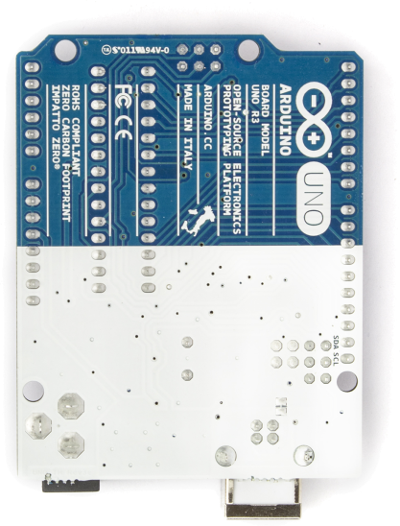
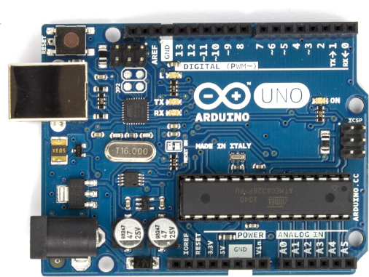

Acquisition et Pilotage – Cartes Arduino
Compétences
Concevoir
Réaliser
Expérimenter
Communiquer
Analyser
Modéliser
Résoudre

Slide 3
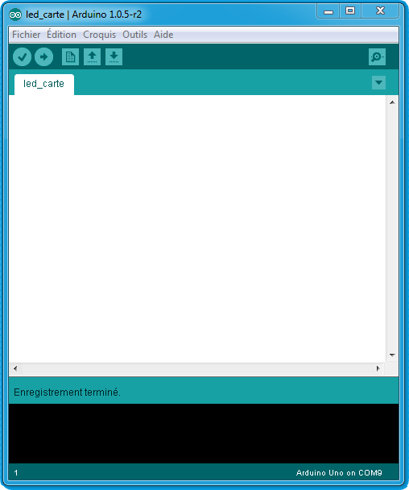
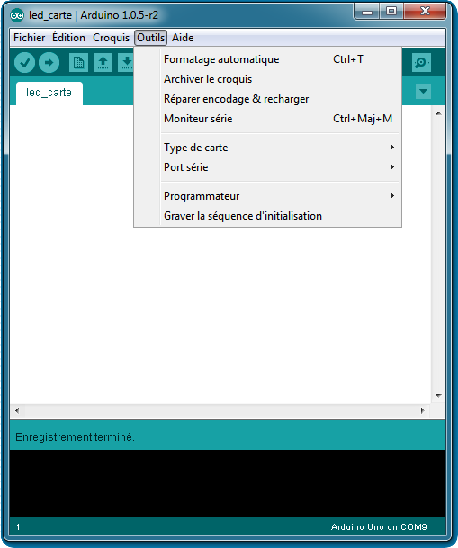
L’interface Logicielle

Slide 4
Allumer et éteindre une Led par périodes de 1 seconde

Slide 5
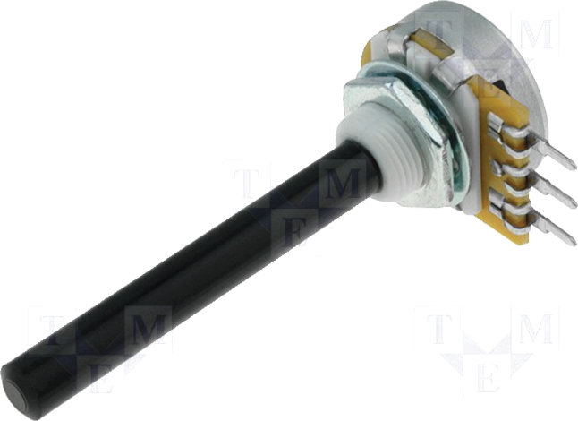
Spécifications du Potentiomètre
Omeg PC20BU-47K-Lin
Type de potentiomètre : axial, monotour
Résistance : 47 kΩ
Puissance = 0,4 kW
Tolérance : ±20%
Diamètre de l’axe : 6 mm
Caractéristique : linéaire
Montage : THT
Encombrement du corps : Diamètre 20mm x 10mm
Matériau de la piste : plastique
Type d’usinage de l’axe : lisse
Longueur de l’axe : 43 mm
Longueur du filetage : 7 mm
Trame des pistes : 5,08 mm
Course mécanique : 300°
Caractéristique des potentiomètres : mono
Tension de travail maxi : 500 VDC

Slide 6
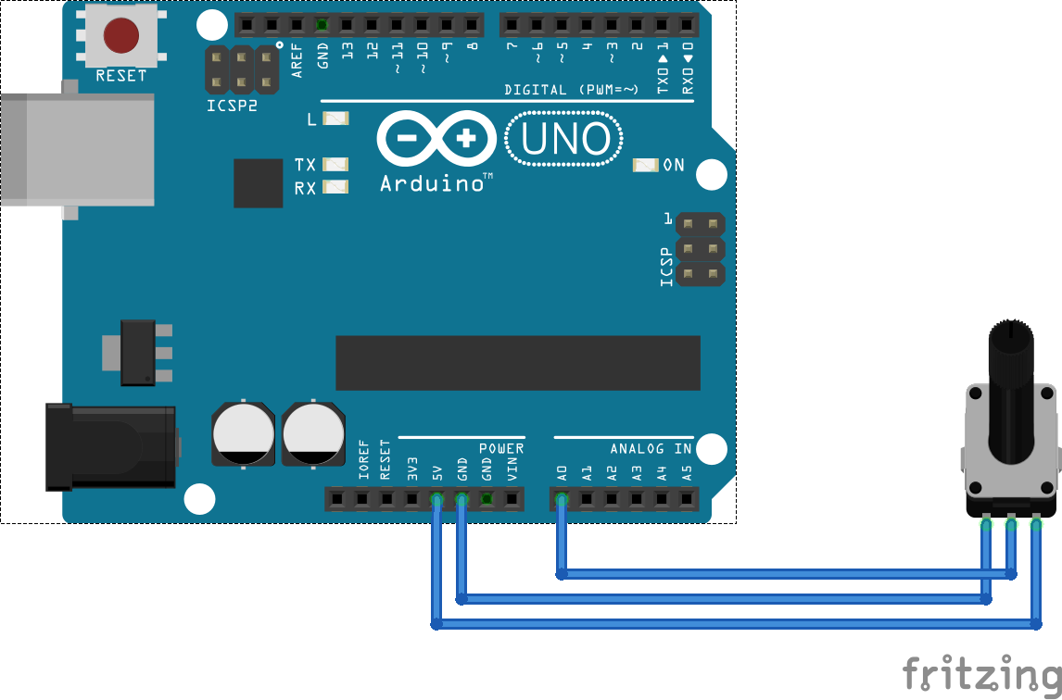
Lecture des informations aux bornes d’un potentiomètre

